Slide 1

ỦY BAN NHÂN DÂN QUẬN LONG BIÊN
TRƯỜNG TIỂU HỌC ÁI MỘ B
CHÍNH TẢ 5
NGHE VIẾT:
NGƯỜI MẸ CỦA 51 ĐỨA CON

Slide 2

Chính tả
Nêu qui tắc viết hoa tên người
và tên địa lý Việt Nam?
Kiểm tra
Qui tắc viết hoa tên người
và tên địa lý Việt Nam là viết
hoa tất cả các chữ cái đầu tiếng

Slide 3
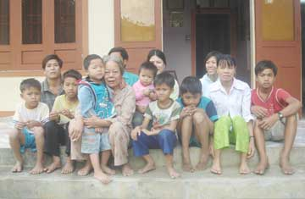
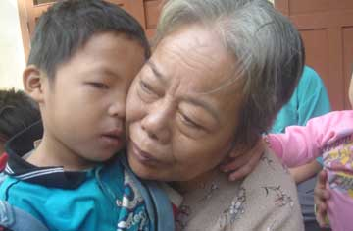
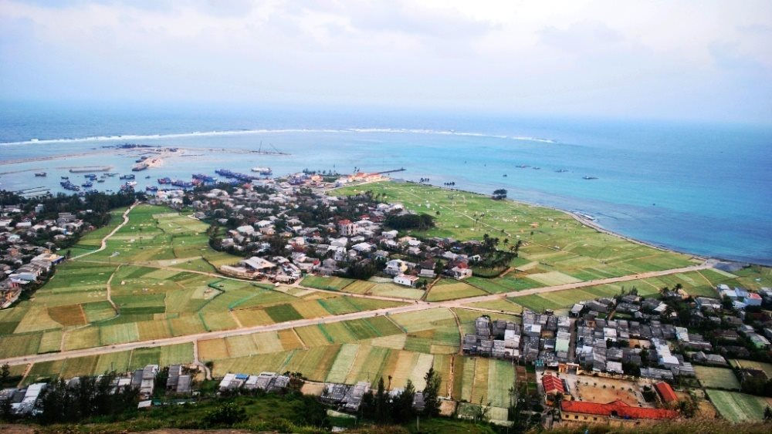
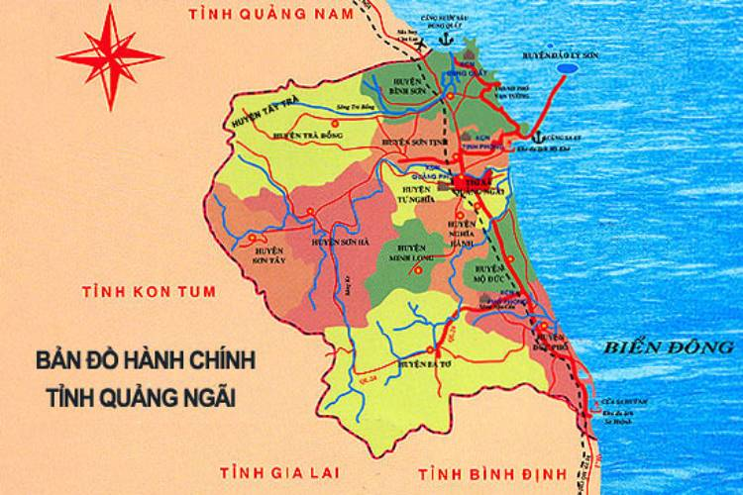
Huyện đảo Lý Sơn
Mẹ Nguyễn Thị Phú bên đứa con nuôi chưa đầy 3 tuổi
Mẹ Nguyễn Thị Phú bên các con nuôi của mình
Notes:
Đây là bản đồ hành chính tỉnh Quãng Ngãi.
Đây là huyện đảo Lý Sơn thuộc tỉnh Quãng Ngãi.
Đây là Mẹ Nguyễn Thị Phú, 62 tuổi cùng đứa con nuôi chưa đầy 3 tuổi.
Đây là hình ảnh mẹ Phú cùng với các con của mình.

Slide 4
Chính tả
Người mẹ của 51 đứa con
Ở huyện đảo Lý Sơn, tỉnh Quảng Ngãi có một phụ nữ không sinh con nhưng lại được 51 người gọi bằng mẹ. Suốt 35 năm qua, bà thức khuya dậy sớm, bươn chải, quên cả hạnh phúc riêng để cưu mang, nuôi dưỡng 51 đứa trẻ mồ côi. Đến nay, 48 người con đã trưởng thành nhờ tình yêu thương của mẹ. Người phụ nữ có tấm lòng nhân ái đó là mẹ Nguyễn Thị Phú ở đội 10, thôn Đông, xã Lý Hải. Nay đã ở tuổi 62, mẹ vẫn bận rộn với 3 đứa trẻ chưa tròn 1 tuổi.
Theo Đỗ Tấn Ngọc

Slide 5
Hoạt động 1: Tìm hiểu bài viết.
Cho biết nội dung chính của bài?
Ca ngợi mẹ Nguyễn Thị Phú có tấm lòng nhân ái.
Hoạt động 2: Hướng dẫn viết đúng chính tả.
a) Tìm và viết đúng các từ khó viết.
b) Cách viết các danh từ riêng tên người, tên địa lý.
Notes:
Qua tìm hiểu và nghe đọc các em hãy nêu nội dung chính của bài. – Đúng rồi thầy có lời khen.
Ở HĐ 2 các em hãy tìm trên SGK những tiếng nào dể viết sai, hãy nêu để cùng các bạn chú ý khi viết được đúng.
Khi viết danh từ riêng chỉ tên người, tên địa lý thì ta viết hoa tất cả các chữ cái đầu tiếng.

Slide 6
Người mẹ của 51 đứa con
Ở huyện đảo Lý Sơn, tỉnh Quảng Ngãi có một phụ nữ không sinh con nhưng lại được 51 người gọi bằng mẹ. Suốt 35 năm qua, bà thức khuya dậy sớm, bươn chải, quên cả hạnh phúc riêng để cưu mang, nuôi dưỡng 51 đứa trẻ mồ côi. Đến nay, 48 người con đã trưởng thành nhờ tình yêu thương của mẹ. Người phụ nữ có tấm lòng nhân ái đó là mẹ Nguyễn Thị Phú ở đội 10, thôn Đông, xã Lý Hải. Nay đã ở tuổi 62, mẹ vẫn bận rộn với 3 đứa trẻ chưa tròn 1 tuổi.
Theo Đỗ Tấn Ngọc
Notes:
Đây là bài học hôn nay – Mời đọc lại tựa bài. Mời các em mở SGK trang 165.
GV đọc mẫu.
Gọi 1 học sinh đọc lại

Slide 7
  Luyện viết từ khó:
  Lý Sơn
  Quãng Ngãi
  35 năm
  bươn chải
  cưu mang
  thôn Đông, xã Lý Hải

Slide 8
Làm bài tập chính tả.
Bài 2a: Chép vần của từng tiếng trong câu thơ lục bát dưới đây vào mô hình cấu tạo vần:
Con ra tiền tuyến xa xôi
Yêu bầm yêu nước, cả đôi mẹ hiền.
TỐ HỮU
Tiếng | Vần
 | Âm đệm | Âm chính | Âm cuối
M: Tuyến | u | yê | n

Slide 9
Bài 2a: Chép vần của từng tiếng trong câu thơ lục bát dưới đây vào mô hình cấu tạo vần:
Tiếng | Vần
 | Âm đệm | Âm chính | Âm cuối
“
”
Con
o
n
ra
a
tiền
iê
n
tuyến
u
yê
n
xa
a
xôi
ô
i

Slide 10
Tiếng | Vần
 | Âm đệm | Âm chính | Âm cuối
Yêu
yê
u
Yêu bầm
yêu
nước cả đôi mẹ hiền
bầm
â
m
yêu
yê
u
nước
ươ
c
cả
a
đôi
ô
i
mẹ
e
hiền
iê
n

Slide 11
Con ra tiền tuyến xa xôi
Yêu bầm yêu nước, cả đôi mẹ hiền
2b. Tìm những tiếng bắt vần với nhau trong câu thơ trên
Con ra tiền tuyến xa xôi
Yêu bầm yêu nước, cả đôi mẹ hiền
Tiếng thứ 6 của dòng thơ 6 tiếng bắt vần với tiếng thứ 6 của dòng thơ có 8 tiếng
Notes:
Thơ lục bát là loại thơ mà một câu đầu có sáu tiếng, câu thứ hai phải có 8 tiếng, như 2 câu thơ ta vừa phân tích. Loại thơ này học rất dể thuộc long vì 2 câu có cặp tiếng bắt vần với nhau. Hãy tìm xem tiếng nào của câu thứ nhất bắt vần tiếng nào của câu thứ hai?
Qua bài tập 2b em học được gì? ( cách bắt vần trong thể thơ lục bát)

Slide 12
Chính tả
Người mẹ của 51 đứa con
Củng cố - Dặn dò.
Bài chính tả nói về ai?
Mẹ Nguyễn Thị Phú
Mẹ là người như thế nào?
Mẹ Nguyễn Thị Phú có tấm lòng nhân ái

Slide 13
Cảm ơn các em
học sinh thân yêu

